Slide 1
UNIVERSIDADE ESTADUAL PAULISTA UNESP - Campus de Bauru/SP FACULDADE DE ENGENHARIA Departamento de Engenharia Civil e Ambiental
Disciplina 2182:
ESTRUTURAS PRÉ-MOLDADAS
DE CONCRETO
Prof. Dr. PAULO SÉRGIO DOS SANTOS BASTOS
Jun/2018

Slide 2
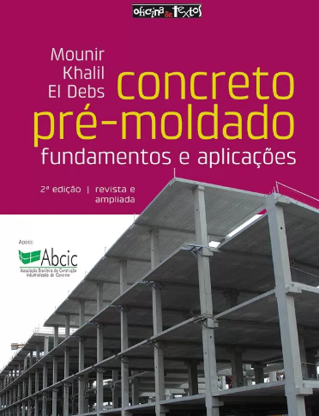
LIVRO BASE PARA A DISCIPLINA:
EL DEBS, MOUNIR K. Concreto pré-moldado: fundamentos e aplica-ções. São Paulo, Ed. Oficina de Textos, 2ª ed., 2017, 456p.
O aluno deve estudar os capítulos do livro.

Slide 3
OUTRA FONTE:
FIB - Acker, A.V. Manual de sistemas pré-fabricados de concreto. ABCIC, tradução de Marcelo de Araújo Ferreira, 2003, 129p.
Disponível em: http://wwwp.feb.unesp.br/pbastos/pre-moldados/Manual%20Fib.pdf
Nota: todos os textos com fonte não identificada são do livro de El Debs.

Slide 4
Cap. 8 - EDIFÍCIOS DE MÚLTIPLOS PAVIMENTOS
8.1 CONSIDERAÇÕES INICIAIS
Os edifícios de múltiplos pavimentos, compa-rativamente aos de um pavimento, apre-sentam maior número de elementos e de ligações, eventualmente com vários elementos concorrendo ao mesmo nó. A garantia da estabilidade global passa a ser mais dispen-diosa.

Slide 5
8.1 CONSIDERAÇÕES INICIAIS
Sistemas mistos | Combinações de sistemas de esqueleto e de parede portante

Slide 6
8.1 CONSIDERAÇÕES INICIAIS
Tendo em vista a funcionalidade, que tem reflexos no sistema estrutural, os edifícios de múltiplos pavimentos podem ser divididos em três grupos:
Grupo 1: edifícios industriais, comerciais e de estacionamento – grandes vãos e cargas de utilização relativamente elevadas. A flexibili-dade de layout e a possibilidade de ampliações são importantes. O sistema estrutural de esqueleto é o mais indicado.

Slide 7
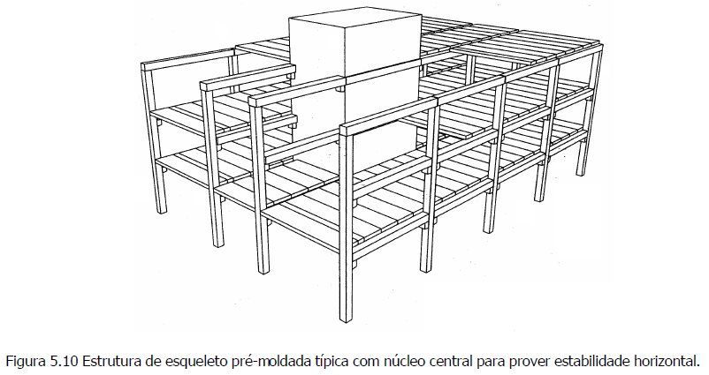
8.1 CONSIDERAÇÕES INICIAIS
Manual FIB

Slide 8
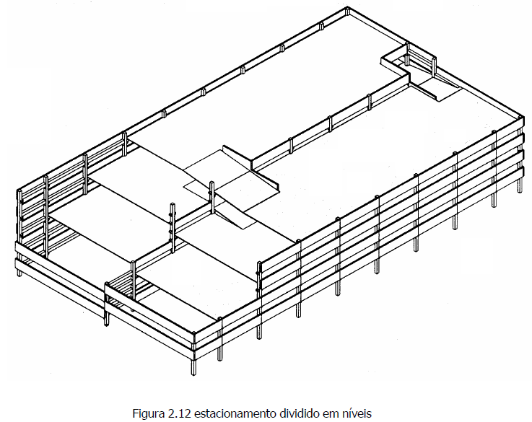
8.1 CONSIDERAÇÕES INICIAIS
Manual FIB

Slide 9
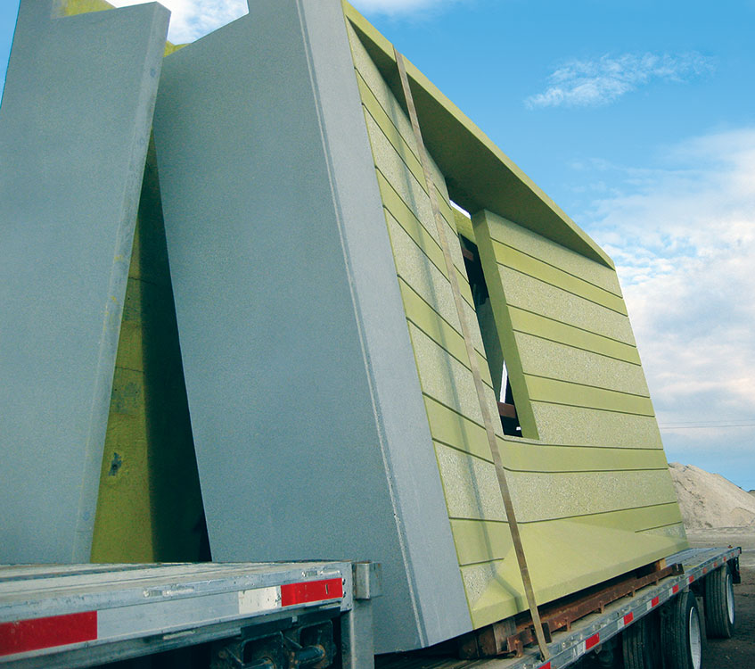
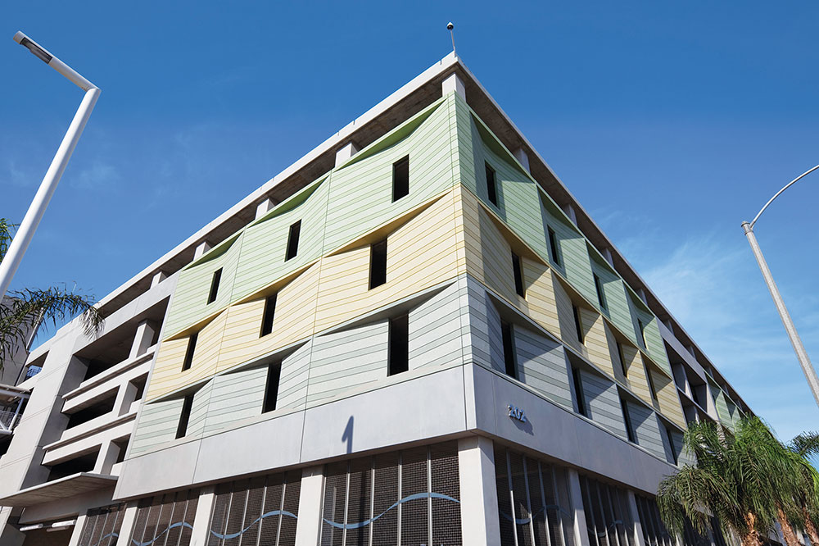
8.1 CONSIDERAÇÕES INICIAIS
http://precast.org/2016/04/parking-commerce/

Slide 10
8.1 CONSIDERAÇÕES INICIAIS
Grupo 2: edifícios de escritórios, escolas e hospitais – neste caso são importantes a flexibilidade do layout e a estética. Os vãos e as cargas de utilização são menores que no caso anterior. Os sistemas estruturais de esqueleto e o misto (com paredes portantes na fachada) são os mais indicados.

Slide 11
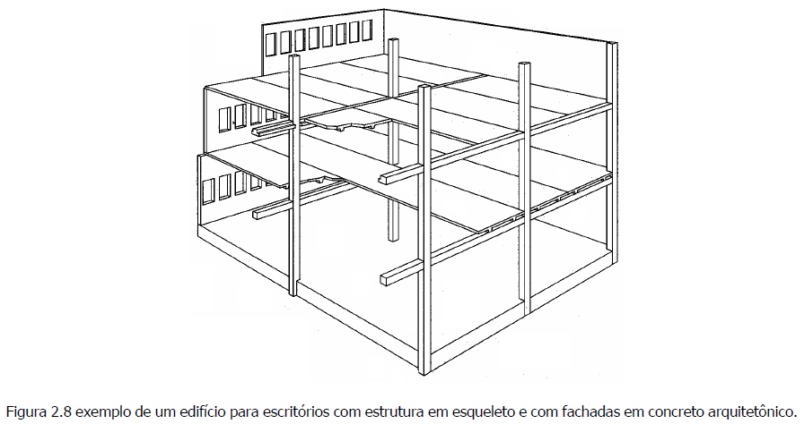
8.1 CONSIDERAÇÕES INICIAIS
Manual FIB

Slide 12
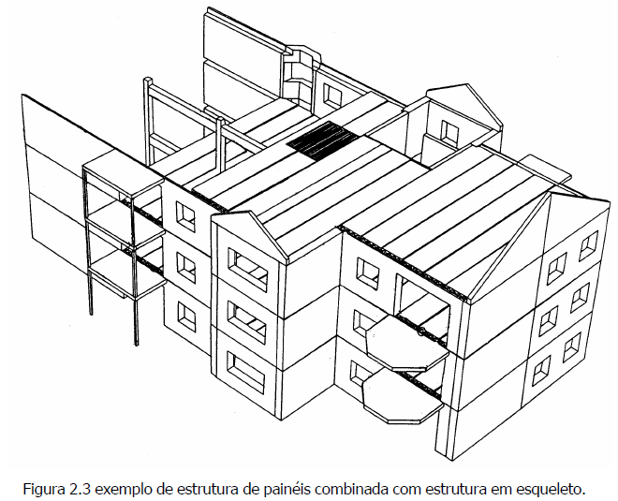
8.1 CONSIDERAÇÕES INICIAIS
Manual FIB

Slide 13
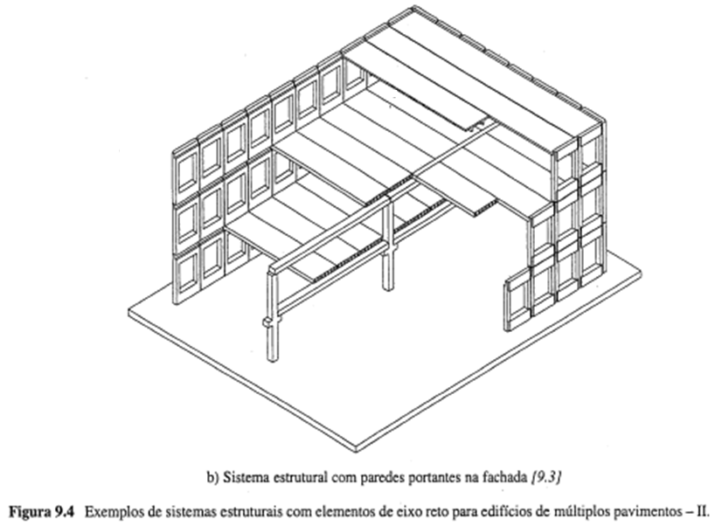
8.1 CONSIDERAÇÕES INICIAIS
Manual FIB

Slide 14
8.1 CONSIDERAÇÕES INICIAIS
Grupo 3: hotéis e edifícios residenciais – os vãos e cargas de utilização são menores que nos dois primeiros grupos. A flexibilidade do layout não é importante e a estética é relativamente importante. Os sistemas estru-turais de parede portante são, em princípio, mais apropriados.

Slide 15
8.1 CONSIDERAÇÕES INICIAIS
Em relação à altura:
- Edifícios de pequena altura: até 12 m (4 pav.);
- Edifícios de grande altura: maior que 12 m.
Para edifícios de pequena altura, o efeito das ações laterais devido ao vento é pequeno, o que possibilita o emprego de sistemas estru-turais com ligações mais simples entre os elementos.

Slide 16
8.2 SISTEMAS ESTRUTURAIS DE ESQUELETO
8.2.1 SISTEMAS ESTRUTURAIS COM
ELEMENTOS DE EIXO RETO
Os sistemas de esqueleto com elementos de eixo reto são constituídos basicamente por pilares e vigas.
Os elementos são apropriados para execução em fábrica, mas os sistemas estruturais apresentam distribuição de esforços solici-tantes mais desfavorável.

Slide 17
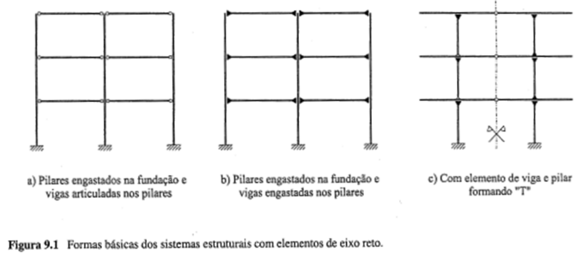
8.2.1 SISTEMAS ESTRUTURAIS COM ELEMENTOS DE EIXO RETO

Slide 18
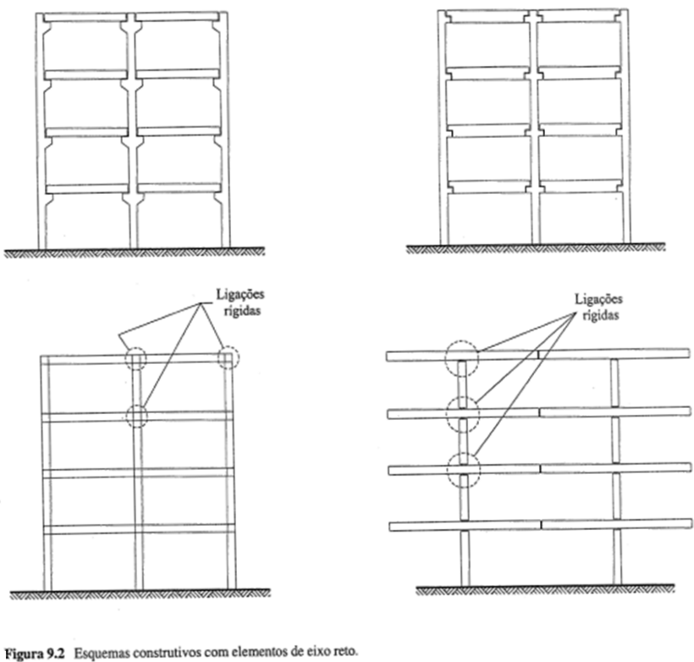
8.2.1 SISTEMAS ESTRUTURAIS COM ELEMENTOS DE EIXO RETO

Slide 19
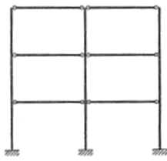
8.2.1 SISTEMAS ESTRUTURAIS COM ELEMENTOS DE EIXO RETO
Formas básicas:
a) Pilares engastados na fundação e vigas articu-ladas nos pilares – assim como nos galpões, esta forma é uma das mais empregadas pelas facili-dades de produção e de realização das ligações.

Slide 20
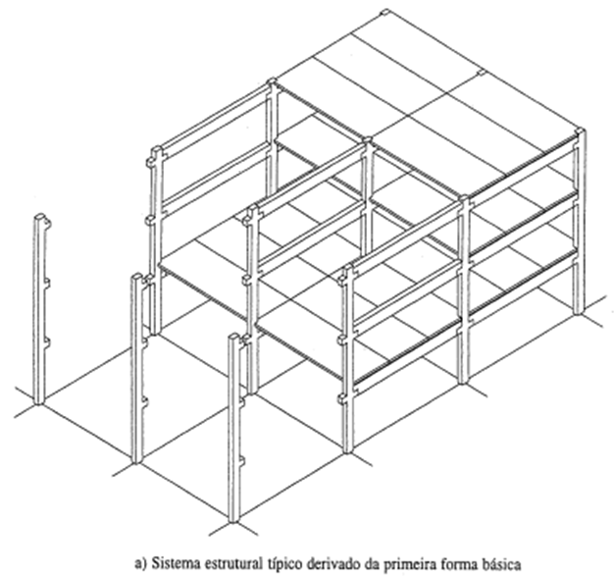
8.2.1 SISTEMAS ESTRUTURAIS COM ELEMENTOS DE EIXO RETO

Slide 21
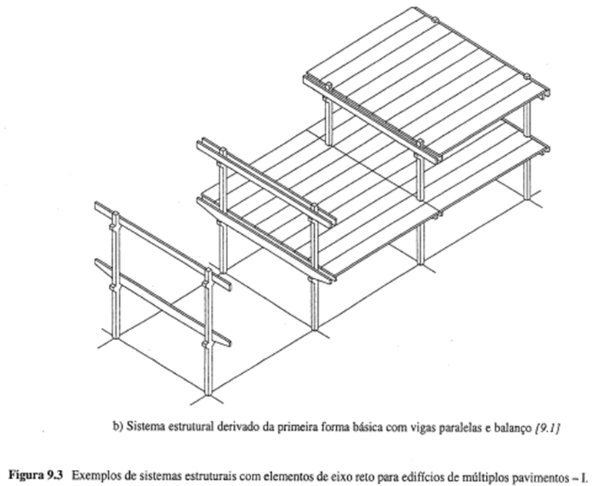
8.2.1 SISTEMAS ESTRUTURAIS COM ELEMENTOS DE EIXO RETO

Slide 22
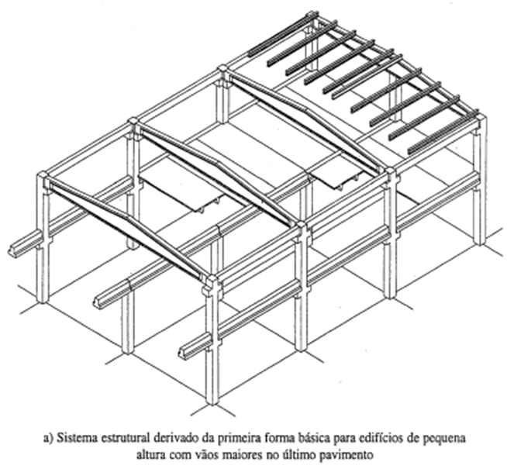
8.2.1 SISTEMAS ESTRUTURAIS COM ELEMENTOS DE EIXO RETO

Slide 23
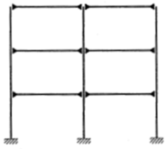
8.2.1 SISTEMAS ESTRUTURAIS COM ELEMENTOS DE EIXO RETO
b) Pilares engastados na fundação e vigas engastadas nos pilares – em geral é utilizado para edifícios altos, com mais de 12 m, como uma alternativa da forma anterior. Tem uma grande semelhança de comportamento com as estruturas de CML, às custas da realização de ligações mais dispendiosas.

Slide 24
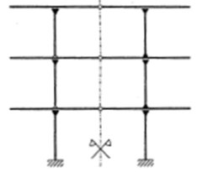
8.2.1 SISTEMAS ESTRUTURAIS COM ELEMENTOS DE EIXO RETO
c) Com elementos de viga e pilar formando T – utilizam-se os elementos pilares com a mesma altura dos pavi-mentos, que recebem vigas passando sobre eles. A ligação entre o topo do pilar e a viga deve ser rígida, de forma a reproduzir a forma básica T.

Slide 25
8.2.1 SISTEMAS ESTRUTURAIS COM ELEMENTOS DE EIXO RETO
Com as formas básicas a) e b) os pilares têm, normalmente, a altura da edificação, ou seja, não existem emendas nos pilares. A altura atinge a casa dos 20 m, chegando a 30 m.
No caso de pilares com Emendas, devem ser feitas nos terços médios entre dois pavimentos, e defasar as ligações em pavimentos diferentes.

Slide 26
8.2.1 SISTEMAS ESTRUTURAIS COM ELEMENTOS DE EIXO RETO
Na forma básica a) e edifícios com alturas até a ordem de 12 m, a estabilidade fica a cargo dos pilares engastados na fundação.

Slide 27
8.2.1 SISTEMAS ESTRUTURAIS COM ELEMENTOS DE EIXO RETO
A forma básica b) é, em geral, utilizada quando a forma a) deixa de ser interessante devido às elevadas solicitações provenientes das ações laterais. Outra possibilidade é manter a forma a) e recorrer à sistema de contraventamento (painéis ou núcleos de contraventamento) para promover a estabilização, ou combinação com vigas engastadas nos pilares.

Slide 28
8.2.1 SISTEMAS ESTRUTURAIS COM ELEMENTOS DE EIXO RETO
A forma c), constituída pelos pilares e vigas (forma T), possibilita a estabilização da estrutura para edifícios relativamente altos.

Slide 29
8.2.2 SISTEMAS ESTRUTURAIS COMPOSTOS
POR TRECHOS DE EIXO RETO
Os elementos empregados nestes sistemas estruturais correspondem a elementos que incluem parte dos pilares e parte das vigas.
Em geral os elementos são menores que os elementos utilizados nos galpões, e por isso aumenta a possibilidade de executar os elementos em fábricas e transportá-los para a obra.

Slide 30
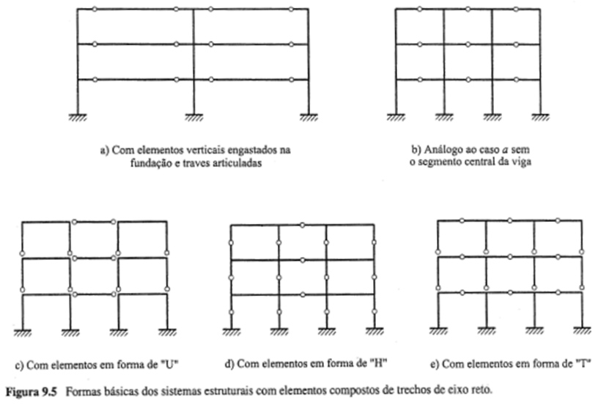
8.2.2 SISTEMAS ESTRUTURAIS COMPOSTOS
POR TRECHOS DE EIXO RETO

Slide 31
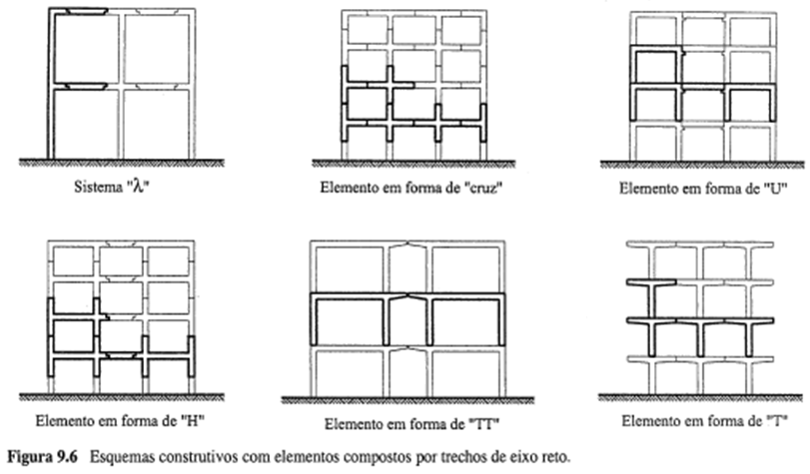
8.2.2 SISTEMAS ESTRUTURAIS COMPOSTOS
POR TRECHOS DE EIXO RETO

Slide 32
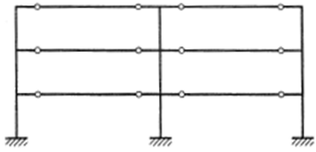
8.2.2 SISTEMAS ESTRUTURAIS COMPOSTOS
POR TRECHOS DE EIXO RETO
Formas básicas:
a) Com elementos verticais engastados na fundação e articulações nas traves – corresponde à composição
de elementos com articulações dispostas próximas à posição do momento fletor nulo devido à carga permanente, em estrutura monolítica equivalente.

Slide 33
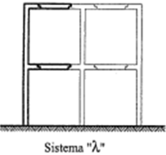
8.2.2 SISTEMAS ESTRUTURAIS COMPOSTOS
POR TRECHOS DE EIXO RETO
a) Com elementos verticais engastados na fundação e articulações nas traves
Resultam dois tipos de elementos: pilares com parte da viga (elemento composto por trechos de eixo reto) e vigas. O sistema é chamado lambda.

Slide 34
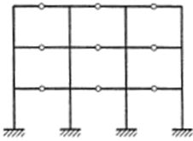
8.2.2 SISTEMAS ESTRUTURAIS COMPOSTOS
POR TRECHOS DE EIXO RETO
a) Com elementos verticais engastados na fundação e articulações nas traves
A eliminação do segmento central é uma variante desta forma básica. Neste caso os vãos são bem menores, mas o comportamento em relação às ações laterais passa a ser bem mais favorável.

Slide 35
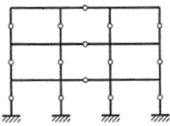
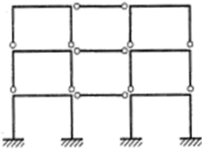
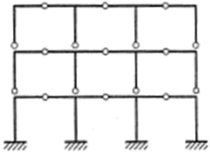
8.2.2 SISTEMAS ESTRUTURAIS COMPOSTOS
POR TRECHOS DE EIXO RETO
b) Com elementos em forma de U, H, T e similares

Slide 36
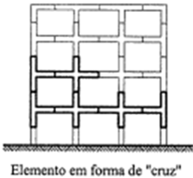
8.2.2 SISTEMAS ESTRUTURAIS COMPOSTOS
POR TRECHOS DE EIXO RETO
b) Com elementos em forma de U, H, T e similares
São empregados elementos correspondentes à parte do pilar e à parte da viga. Com esses elementos pode-se obter estruturas que resistem bem às ações laterais, sem necessitar de ligações rígidas a momento fletor.

Slide 37
8.2.3 SISTEMAS ESTRUTURAIS EM
PAVIMENTOS SEM VIGAS
Este caso corresponde ao emprego de laje cogumelo (sistema pilar-laje), e os elementos são os pilares e as lajes.
Esses sistemas permitem a flexibilidade do layout, que é uma importante característica relativa à utilização do edifício.

Slide 38
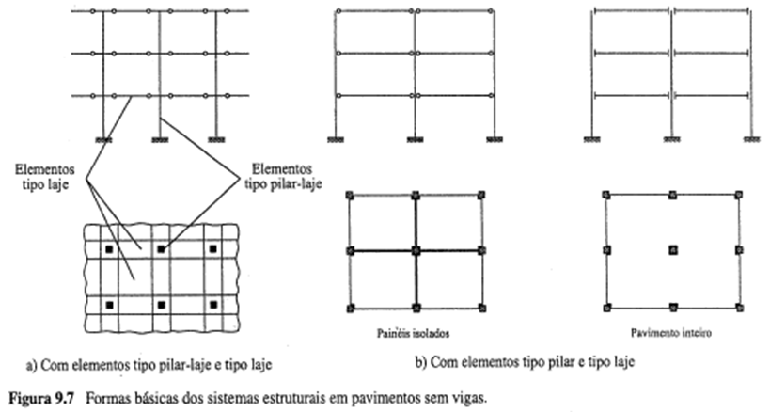
8.2.3 SISTEMAS ESTRUTURAIS EM PAVIMENTOS SEM VIGAS

Slide 39
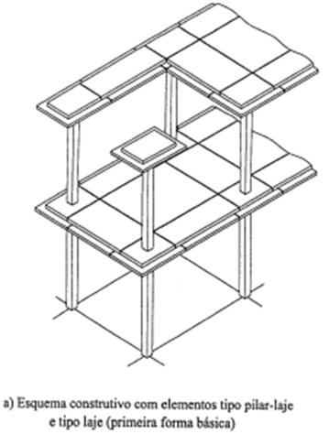
8.2.3 SISTEMAS ESTRUTURAIS EM PAVIMENTOS SEM VIGAS

Slide 40
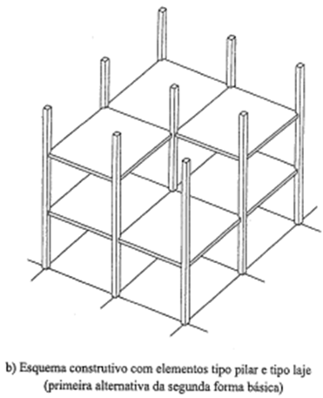
8.2.3 SISTEMAS ESTRUTURAIS EM PAVIMENTOS SEM VIGAS

Slide 41
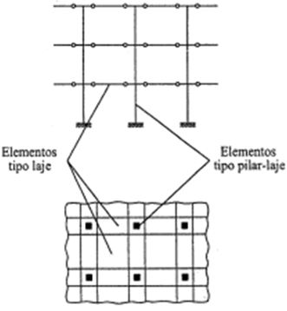
8.2.3 SISTEMAS ESTRUTURAIS EM
PAVIMENTOS SEM VIGAS
a) Com elementos tipo pilar-laje e tipo laje - Neste caso utilizam-se elementos cor-respondentes ao pilar com parte da laje, e lajes para completar o pavimento. Quando a laje junto ao pilar é pequena, o pilar pode ter a
altura de vários pavimentos. Caso contrário, o pilar-laje tem altura de um pavimento, obrigando a realização de emenda nos pilares em todos os pavimento.

Slide 42
8.2.3 SISTEMAS ESTRUTURAIS EM PAVIMENTOS SEM VIGAS

Slide 43
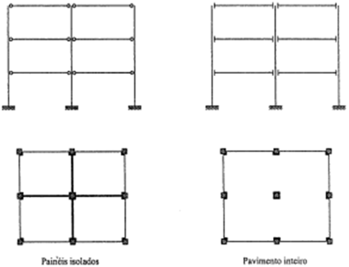
8.2.3 SISTEMAS ESTRUTURAIS EM
PAVIMENTOS SEM VIGAS
b) Com elementos tipo pilar e tipo laje – As lajes podem ser apoiadas em quatro pilares ou ajustadas para as dimensões do pavi-mento, segundo o proces-so de execução “placas
ascendentes”, no qual todos os pavimentos são moldados no solo, uns sobre os outros, e posteriormente levantados e colocados em suas posições de utilização definitiva.

Slide 44
8.2.3 SISTEMAS ESTRUTURAIS EM PAVIMENTOS SEM VIGAS

Slide 45
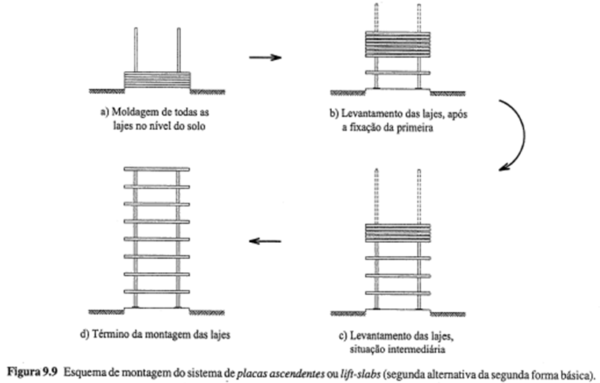
8.2.3 SISTEMAS ESTRUTURAIS EM PAVIMENTOS SEM VIGAS

Slide 46
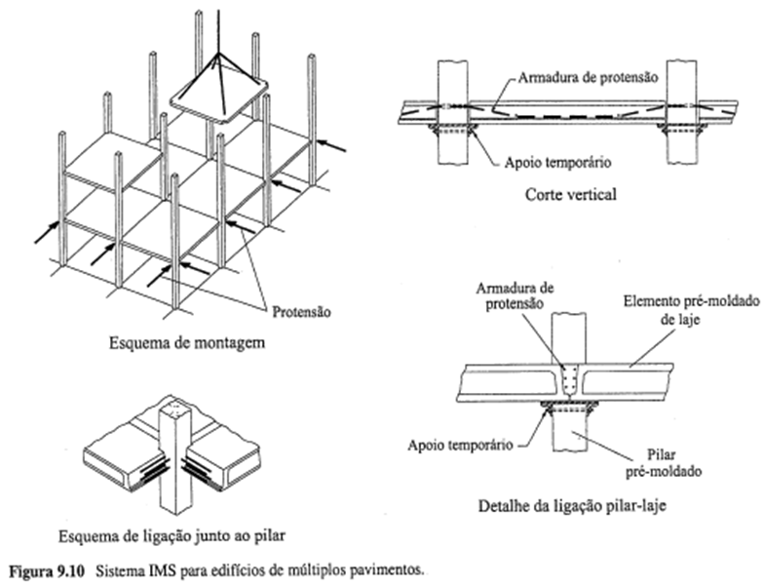
8.2.3 SISTEMAS ESTRUTURAIS EM PAVIMENTOS SEM VIGAS

Slide 47
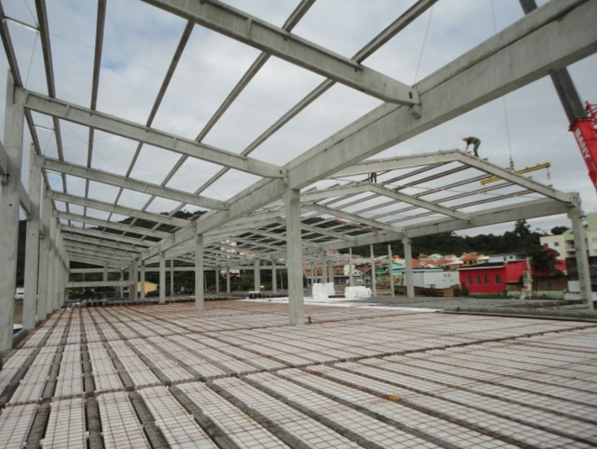
8.2.4 SISTEMAS DE PAVIMENTOS
Os pavimentos são constituídos por lajes e vigas, ou somente lajes, como as lajes lisas ou cogumelos.
http://www.thiel.eng.br

Slide 48
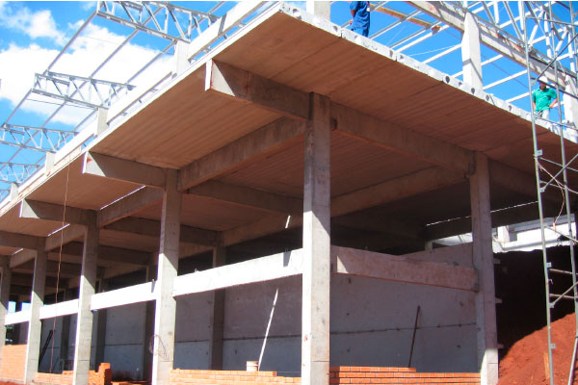
8.2.4 SISTEMAS DE PAVIMENTOS
Os sistemas de pavimentos integram os sistemas estruturais de esqueleto de edifícios em geral, recebendo as cargas verticais e transmitindo-as para os pilares. Os pavimentos também desempenham importante papel na estabilização da estrutura, mediante o “efeito diafragma”.
http://lajespatagonia.com/v1/lajes

Slide 49
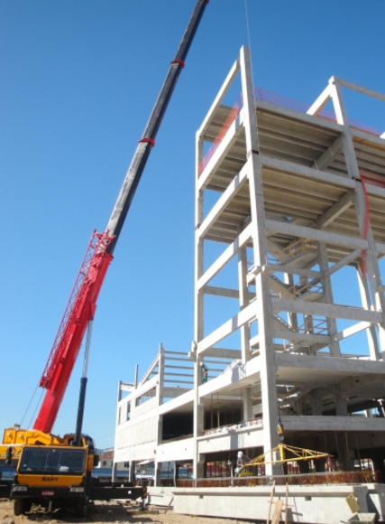
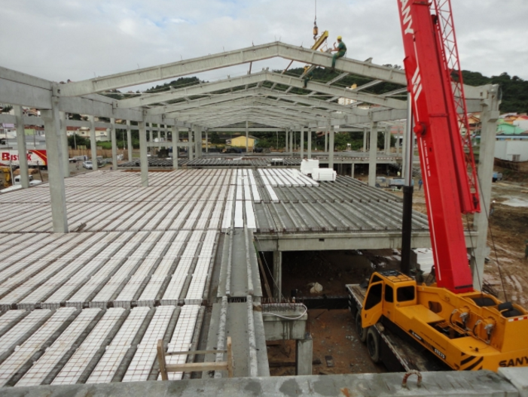
8.2.4 SISTEMAS DE PAVIMENTOS
http://www.thiel.eng.br

Slide 50
8.2.4 SISTEMAS DE PAVIMENTOS
Os sistemas de pavimentos merecem destaque pelo fato de que representam, normalmente, a maior parte dos custos da estrutura.
É no pavimento que podem ocorrer maiores conflitos com os sistemas de instalações.

Slide 51
8.2.4 SISTEMAS DE PAVIMENTOS
Há uma grande diversidade de alternativas para os pavimentos, em função das caracterís-ticas dos pilares, como disposição, espaça-mento e detalhe das ligações.

Slide 52
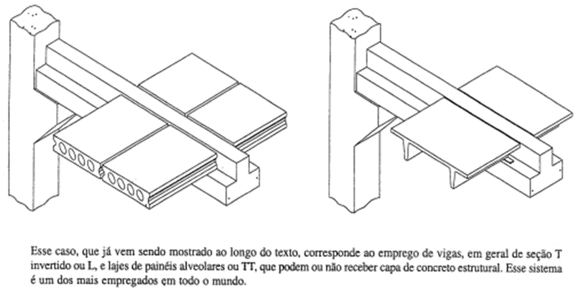
8.2.4 SISTEMAS DE PAVIMENTOS

Slide 53
8.2.5 ELEMENTOS DOS SISTEMAS DE CONTRAVENTAMENTO
A estabilização dos edifícios de esqueleto pode ser feita com sistema de contraventamento, combinado ou não com os elementos estru-turais destinados a suportar as ações verticais.
Os sistemas de contraventamento podem ser em forma de barras cruzadas, paredes de contraventamento e núcleos de contraventa-mento (núcleos de rigidez).

Slide 54
8.2.5 ELEMENTOS DOS SISTEMAS DE CONTRAVENTAMENTO
Há a possibilidade de estabilização de estru-turas mediante sistema misto, com parte interna em estrutura de esqueleto e parede externa com painéis portantes, formando uma caixa externa de grande rigidez frente às ações laterais.

Slide 55
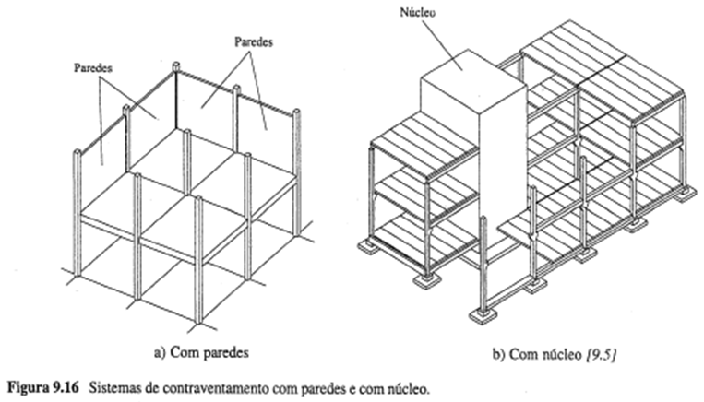
8.2.5 ELEMENTOS DOS SISTEMAS DE CONTRAVENTAMENTO

Slide 56
8.2.5 ELEMENTOS DOS SISTEMAS DE CONTRAVENTAMENTO
Esses sistemas de contraventamento são, em geral, empregados em edificações com mais de 12 m de altura (geralmente edificações com mais de 3 ou 4 pavimentos).
Elemento de contraventamento | Número de pavimentos
Barras metálicas cruzadas | Abaixo de 4
Paredes resultantes do preenchimento com alvenaria | Acima de 5
Paredes de contraventamento feitas com painéis pré-moldados | 3 a 10
Núcleos feitos com painéis de CPM | 10 a 15
Núcleo de CML | 15 a 20

Slide 57
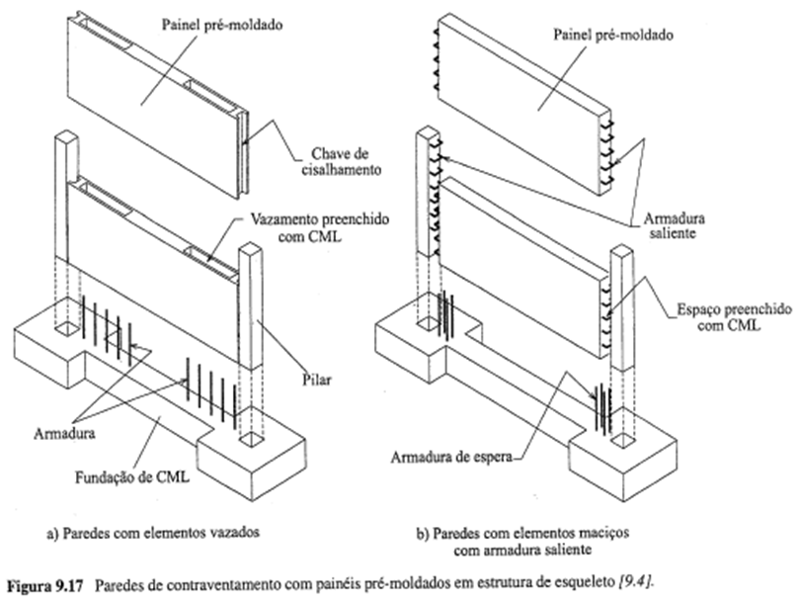
8.2.5 ELEMENTOS DOS SISTEMAS DE CONTRAVENTAMENTO

Slide 58
8.3 SISTEMAS ESTRUTURAIS DE
PAREDE PORTANTE
8.3.1 SISTEMAS ESTRUTURAIS COM GRANDES PAINÉIS DE FACHADA
Este caso compreende o emprego de grandes painéis com a altura da edificação que formam as fachadas. Por se tratar de elementos muito pesados, em geral, eles são executados pelo processo tilt-up.

Slide 59
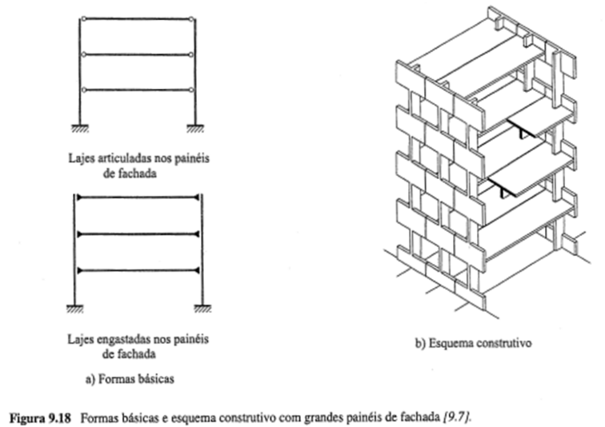
8.3.1 SISTEMAS ESTRUTURAIS COM GRANDES PAINÉIS DE FACHADA

Slide 60
8.3.1 SISTEMAS ESTRUTURAIS COM GRANDES PAINÉIS DE FACHADA
As formas básicas empregadas são com os elementos do pavimento articulados nas paredes, que é a forma mais comum.
Em situações especiais, as ligações podem ser rígidas.
Na estabilização deste tipo estrutural aplicam-se as mesmas considerações do caso de estrutura de esqueleto. No entanto, por se tratar de paredes portantes, pode-se recorrer também ao efeito caixa.

Slide 61
8.3.2 SISTEMAS ESTRUTURAIS COM
PAINÉIS DA ALTURA DO ANDAR
Os painéis da altura dos andares, ou seja, da altura correspondente à distância entre dois pavimentos, podem ser divididos em peque-nos painéis e em grandes painéis.
Em geral, grandes painéis são aqueles com larguras iguais às divisões de ambiente da disposição em planta.

Slide 62
8.3.2 SISTEMAS ESTRUTURAIS COM PAINÉIS
DA ALTURA DO ANDAR
Os esquemas construtivos de grandes painéis podem ser:
Com as paredes dispostas na direção da fachada;
Na direção perpendicular à fachada;
Nas duas direções.

Slide 63
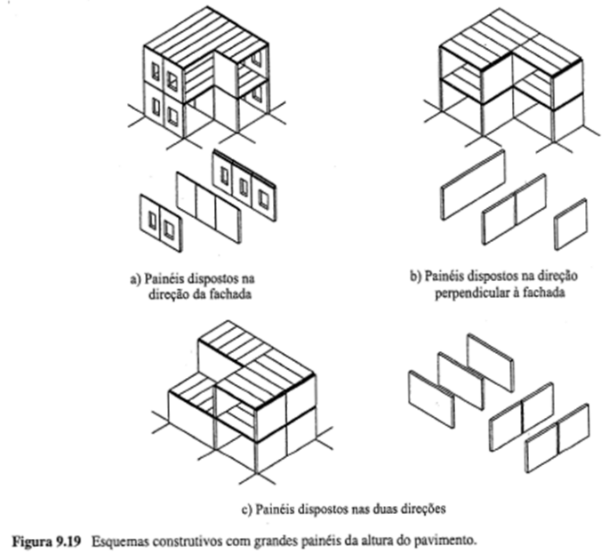
8.3.2 SISTEMAS ESTRUTURAIS COM PAINÉIS DA ALTURA DO ANDAR

Slide 64
8.3.2 SISTEMAS ESTRUTURAIS COM PAINÉIS
DA ALTURA DO ANDAR
Os sistemas com pequenos painéis se caracterizam por grande número de ligações e elementos de pequeno peso, possibilitando empregar equipamentos de elevação de baixa capacidade de carga.
Nos sistemas com grandes painéis o número de ligações se reduz significativamente às custas de um maior peso dos elementos.

Slide 65
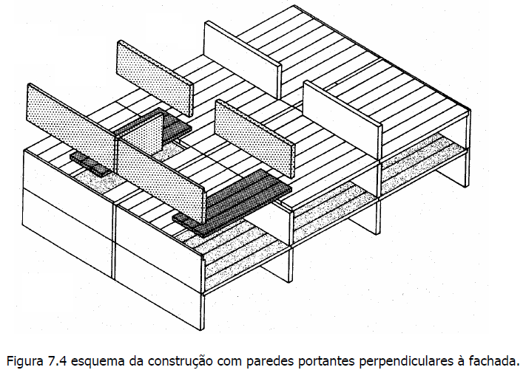
8.3.2 SISTEMAS ESTRUTURAIS COM PAINÉIS DA ALTURA DO ANDAR
Manual FIB

Slide 66
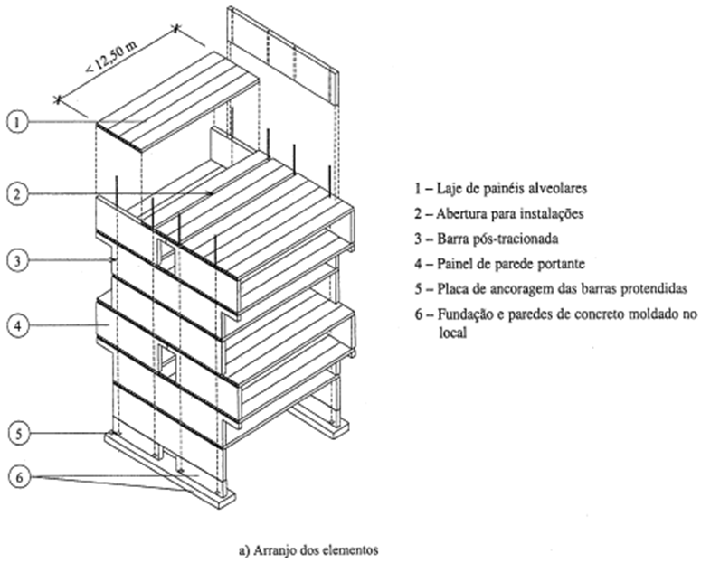
8.3.2 SISTEMAS ESTRUTURAIS COM PAINÉIS DA ALTURA DO ANDAR

Slide 67
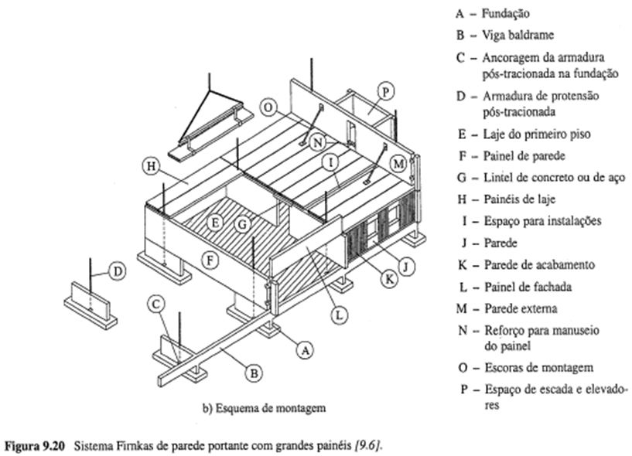
8.3.2 SISTEMAS ESTRUTURAIS COM PAINÉIS DA ALTURA DO ANDAR

Slide 68
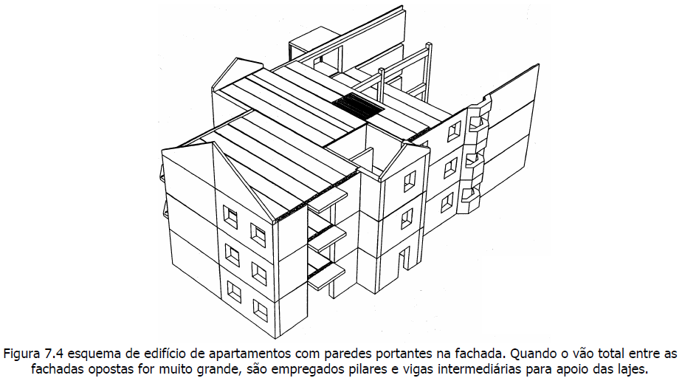
8.3.2 SISTEMAS ESTRUTURAIS COM PAINÉIS DA ALTURA DO ANDAR
Manual FIB

Slide 69
8.3.3 SISTEMAS ESTRUTURAIS COM
ELEMENTOS TRIDIMENSIONAIS
São também denominados sistemas com células tridimensionais ou elementos volumé-tricos.
Corresponde ao emprego de elementos dispostos em dois ou mais planos, de forma que o elemento compreende partes da parede e partes da laje ou somente partes da parede, mas em dois planos.

Slide 70
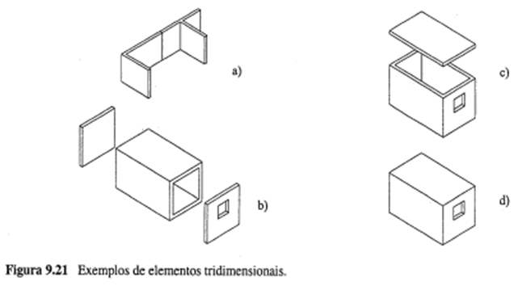
8.3.3 SISTEMAS ESTRUTURAIS COM ELEMENTOS TRIDIMENSIONAIS

Slide 71
8.3.3 SISTEMAS ESTRUTURAIS COM ELEMENTOS TRIDIMENSIONAIS
Esses elementos podem ser monolíticos, quando se moldam todas as faces em uma única etapa ou em etapas próximas, ou realizadas por ligação de dois ou mais elementos que são unidos normalmente na própria fábrica.

Slide 72
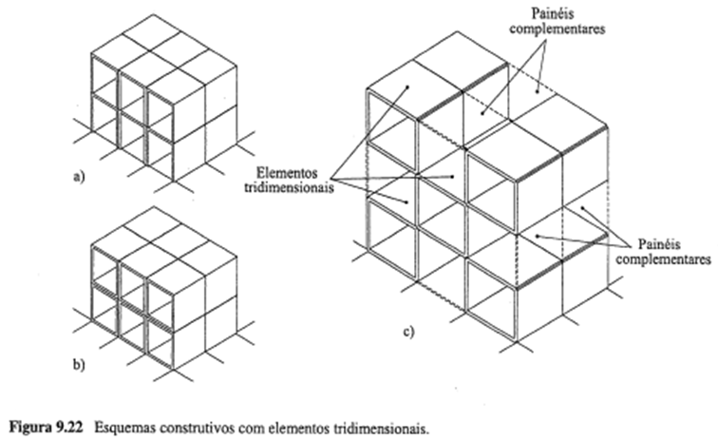
8.3.3 SISTEMAS ESTRUTURAIS COM ELEMENTOS TRIDIMENSIONAIS

Slide 73
8.3.3 SISTEMAS ESTRUTURAIS COM ELEMENTOS TRIDIMENSIONAIS
Os elementos tridimensionais de concreto se caracterizam por apresentar elevado peso e por incluir, em geral, seu acabamento na fase de execução. Na verdade, o emprego de elementos tridimensionais não se limita a uma forma estrutural, mas trata, sim, de alternativa direcionada à industrialização da construção.

